Slide 1
ACTIVE LOTTO
ACTIVE
강예영 김완수 우종훈 이수민 최원석

Slide 2
INDEX
01 사전계획
02 기능설명
03 구현
04 나가는 말

Slide 3
01
사전계획
“가장 현실적인”

Slide 4

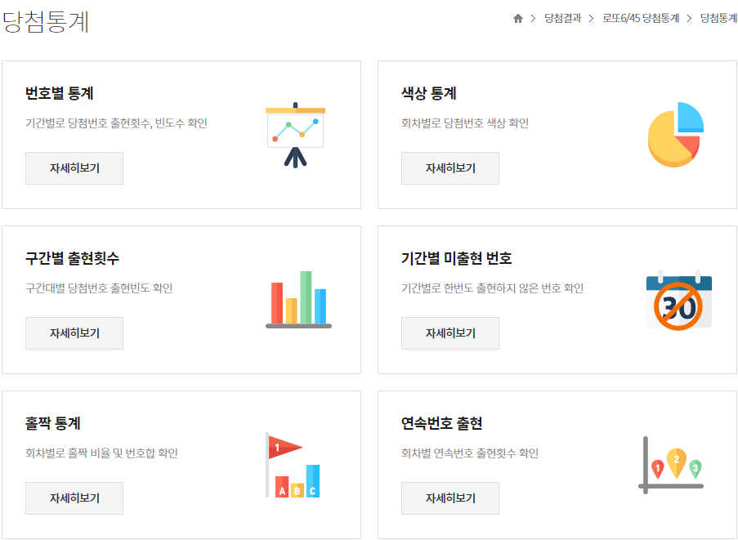





1. 아이디어 회의
2. 사전조사
3. DB 수집 및 변환
4. 코딩
5. 오류개선
6. 구현

Slide 5
02
기능설명
“어떻게 확률을 높일 것인가”

Slide 6
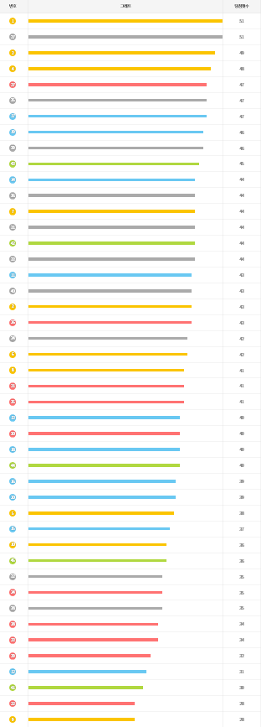
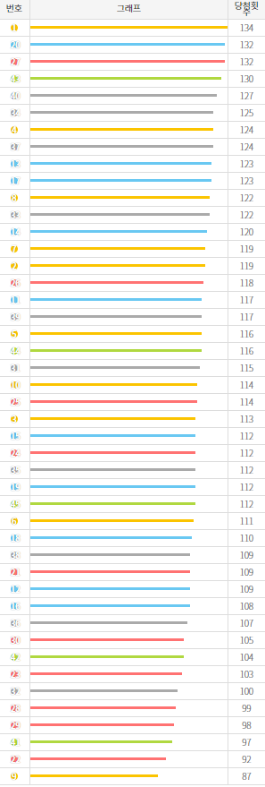
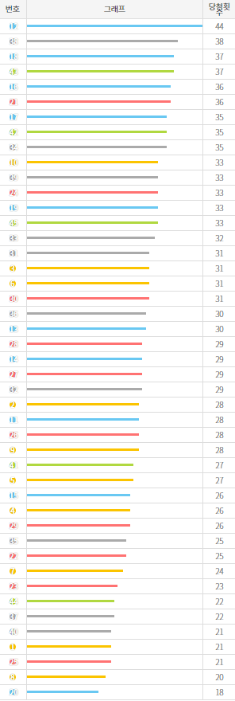

Slide 7
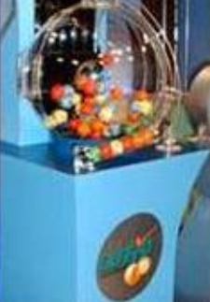
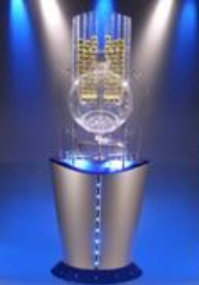
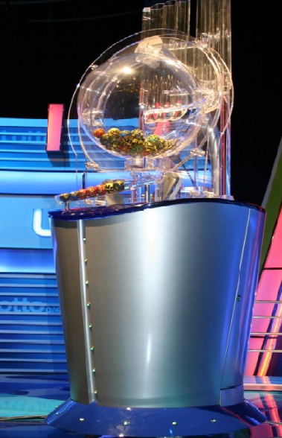
1세대 머신
2세대 머신
3세대 머신
< 스마트 플레이사 할로겐 >
직경: 약 50mm
무게: 약 78g
재질: 고무
< 에디테크사 비너스(Venus) >
직경: 약 45mm
무게: 약 4g
재질: 폴리우레탄
< 에디테크사 비너스(Venus RL2.) >
직경: 약 45mm
무게: 약 4g
재질: 폴리우레탄

Slide 8
<< 세대별 가장 많이 나온 번호와 가장 적게 나온 번호 >>
 | 1세대 (1~261회) | 2세대 (262~732회) | 3세대 733~920회
가장 많이 나온 번호 | 1번, 37번 볼 (51회) | 20번 볼 (93회) | 12번 볼 (44회)
가장 적게 나온 번호 | 9번 볼 (28회) | 9번 볼 (59회) | 20번 볼 (18회)

Slide 9
3.4%
2.8%
2.8%
1.8%
1.5%
1.4%

Slide 10
<< 결론 >>
“추첨기에 따라 잘 나오는 공이 있다.”
“잘 나왔던 공은 또 잘 나올 확률이 크다.”

Slide 11
1세대 머신
2세대 머신
3세대 머신

Slide 12
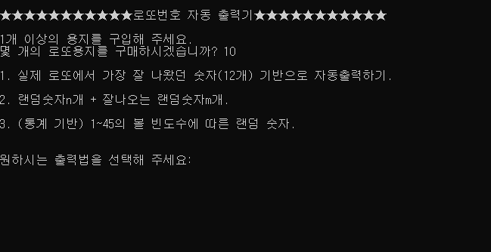
<< Active Lotto의 3가지 출력법 >>

Slide 13
매 우 심플한
3세대 로또 추첨기의
통계값
확률에 기반한
결과값
로또 번호 추출

Slide 14
03
코드구현
“Hello Lotto”

Slide 15
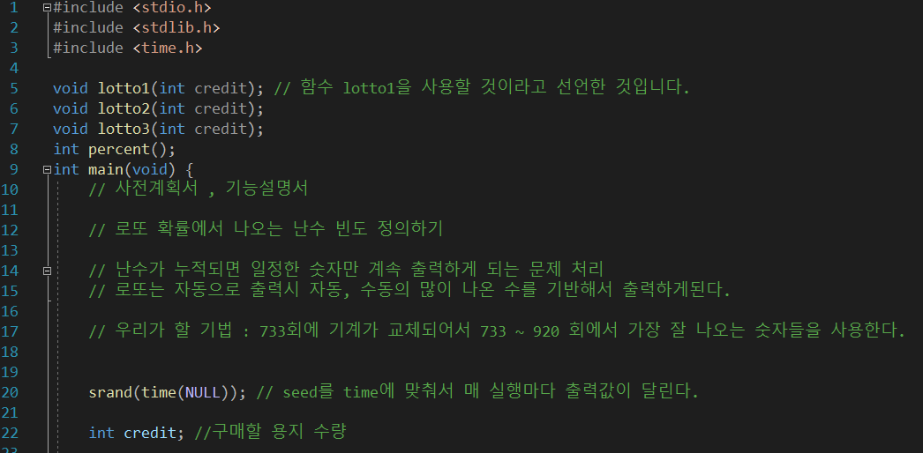

Slide 16
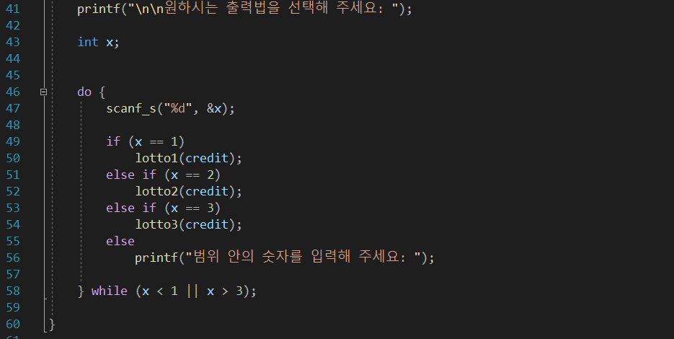

Slide 18
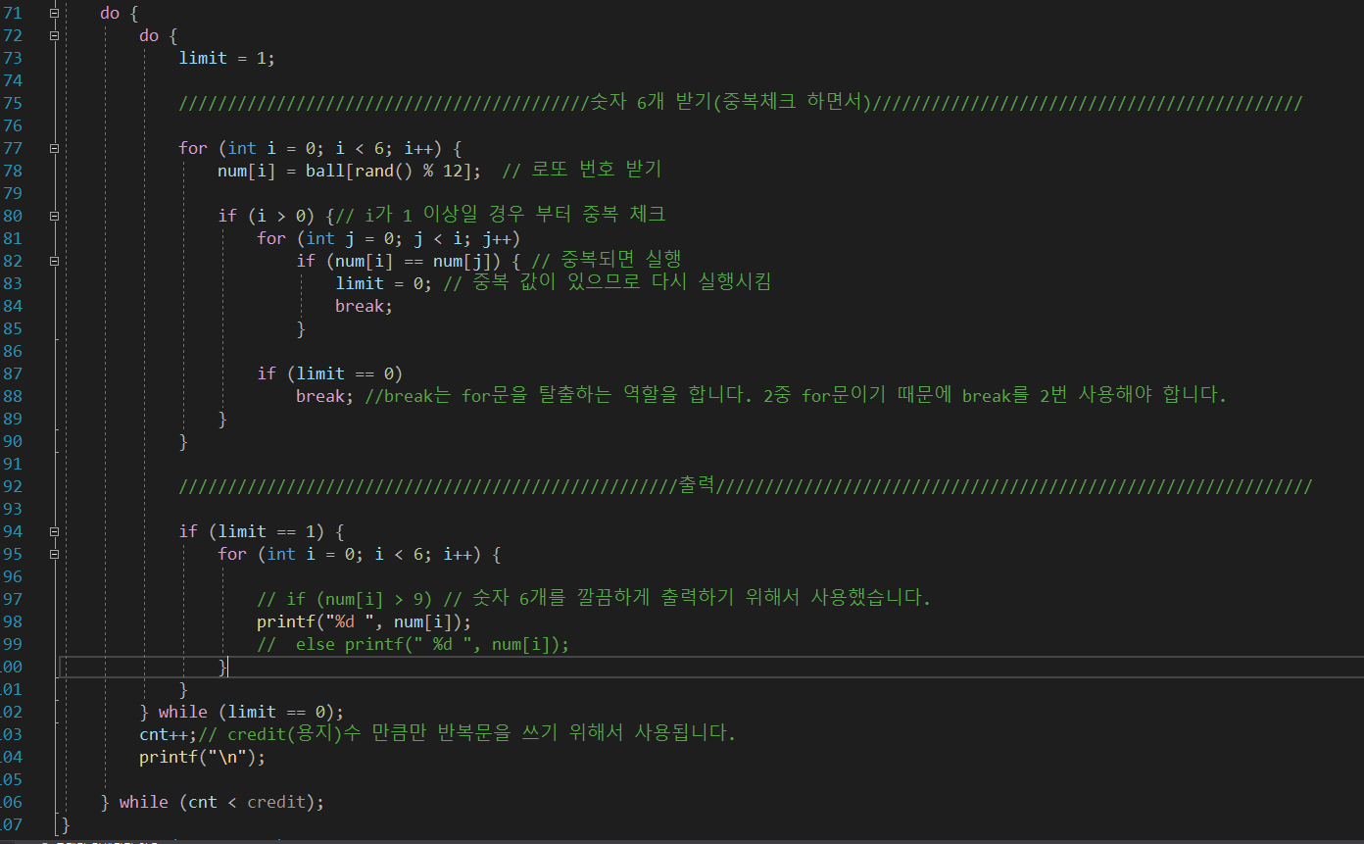

Slide 19
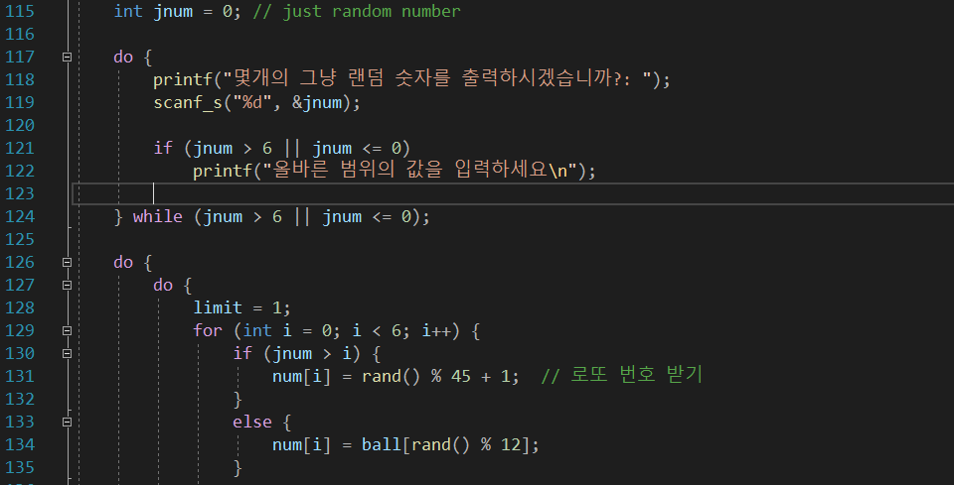

Slide 21
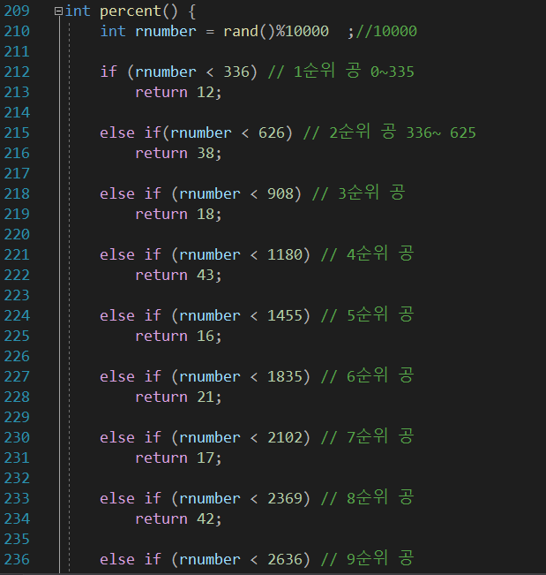

Slide 22
04
나가는 말
“그래서 직접 해보았습니다.”

Slide 23
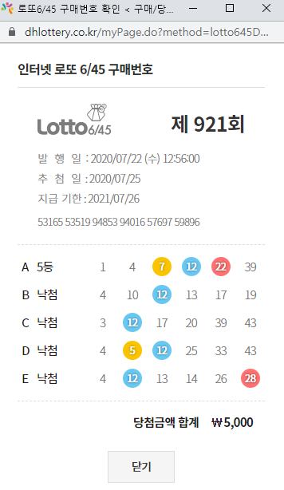

Slide 24
THANKS!

